Slide 1
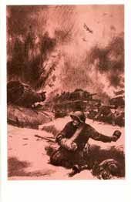
Н.Орлов.
Памятники войны.

Slide 2

Родина – мать зовет !

Slide 3

Своих отцов мы помним поименно …

Slide 4

Мать, скорбящая над сыном.
Орбящая над сыном

Slide 5
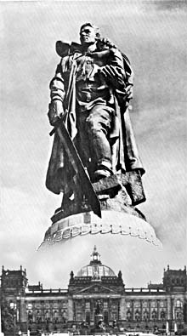

Slide 6
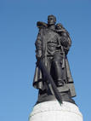
Памятник советскому воину в Берлине.

Slide 7
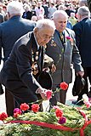
Ветераны у памятника Победы.

